Slide 1

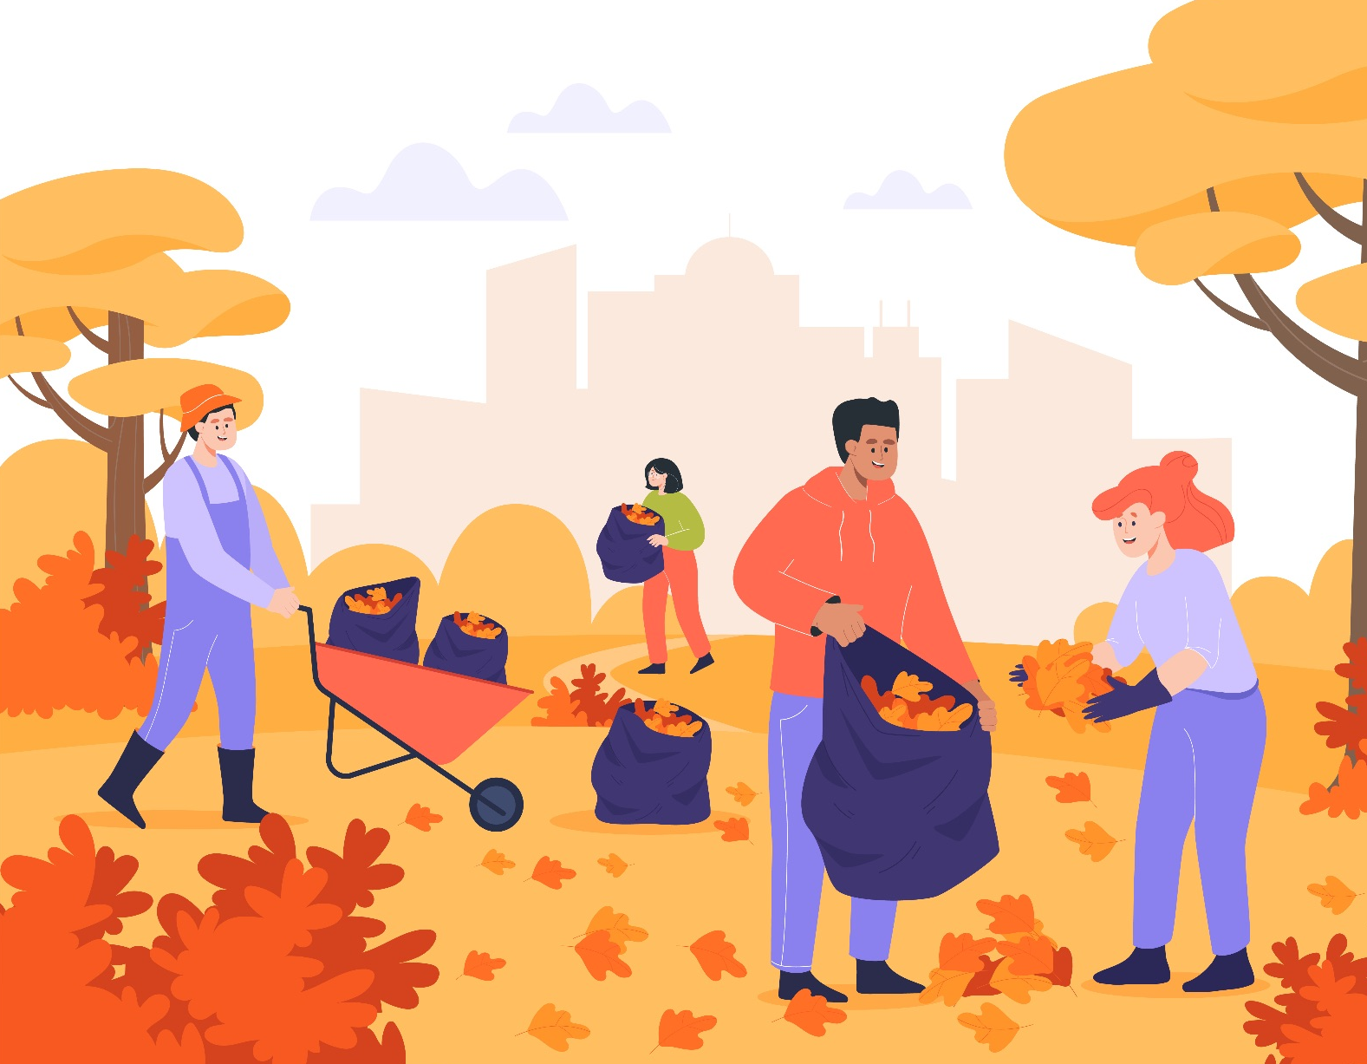








Екоприключенци! .
Екологична образователна програма
за учители и ученици
Бъди доброволец
за квартала и общността!
Снимки:
Wikimedia Commons

Slide 2
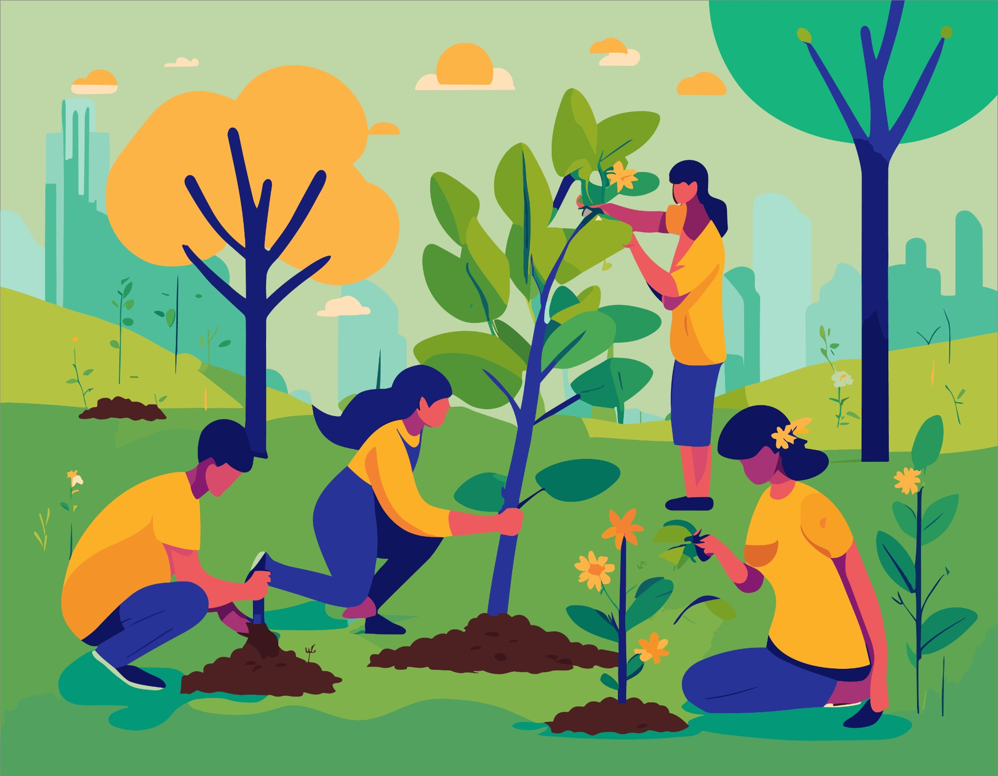
Екоприключенци! .
Екологична образователна програма
за учители и ученици
Бъди доброволец
за природата!
Снимки:
Wikimedia Commons

Slide 3
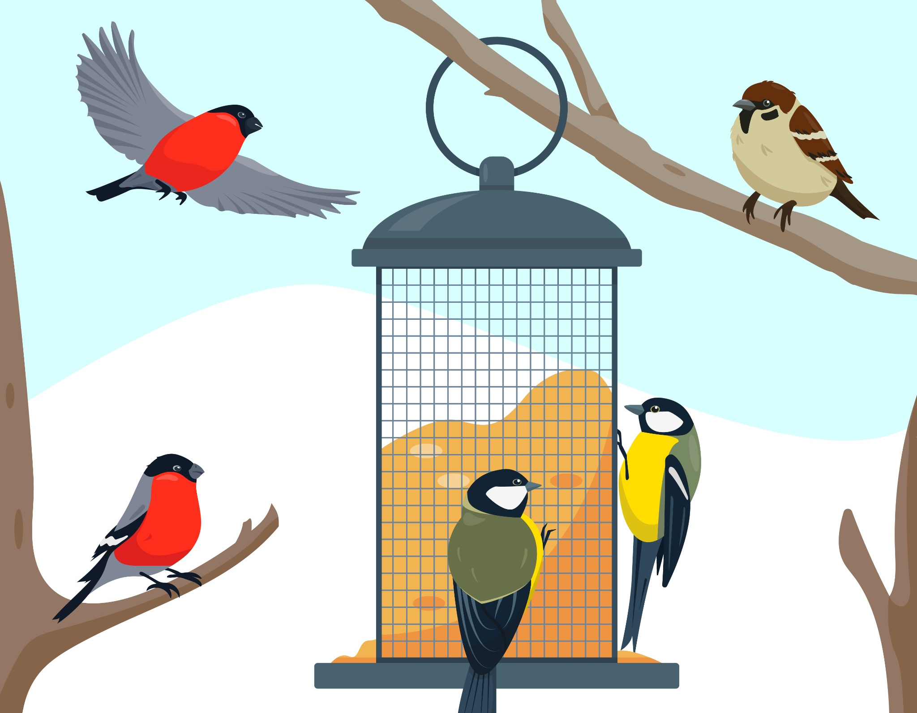
Екоприключенци! .
Екологична образователна програма
за учители и ученици
Бъди доброволец
за птиците!
Снимки:
Wikimedia Commons

Slide 4

Екоприключенци! .
Екологична образователна програма
за учители и ученици
Бъди доброволец
за хората в нужда!
Снимки:
Wikimedia Commons

Slide 5

Екоприключенци! .
Екологична образователна програма
за учители и ученици
Бъди доброволец
за животните в беда!
Снимки:
Wikimedia Commons

Slide 6

Екоприключенци! .
Екологична образователна програма
за учители и ученици
Бъди доброволец,
за да даваш любов и грижа!
Снимки:
Wikimedia Commons

